Slide 1
Concevoir et piloter un projet big data

Slide 2
Rappel du Plan
Rappel des concepts du Big Data
Les contraintes de la GPDR et les 48 articles qui la constitues
Caractéristique des projets Big Data
Projet SI classique
Retours d’expériences des projets BD mis en échec
Démarche d’organisation
Cadrage des projets Big Data
Cadrage métiers
Cadrage technologique et fonctionnel
Estimation Budgétaire
Management de projet Big Data
Phases de projets Big Data
Approche Agile
Livrables des projets BD
Processus et composantes du projets
Risque du projet Big Data
Compétences et organisation des projets
Mise en situation

Slide 3
Rappel
Projet Big Data
Quantité de données
Capacité de traitement
Rapidité de traitement
Besoin de prédiction
Projet Big Data
Apport de l’exploration des données (data mining)
valorisation
enrichissement
Cadre juridique (facteur de risque important) à prendre en considération (Data Privacy)

Slide 4
Rappel
Comparaison Projet Big Data Vs Projet classique
Mêmes étapes :
Etude de besoin (go / no go),
cadrage (objectifs),
faisabilité (cahier charge / annexe technique),
Conception, Réalisation
Méthodologies différentes :
Linéaire / V (projet classique) vs Itératif (Big Data)

Slide 5
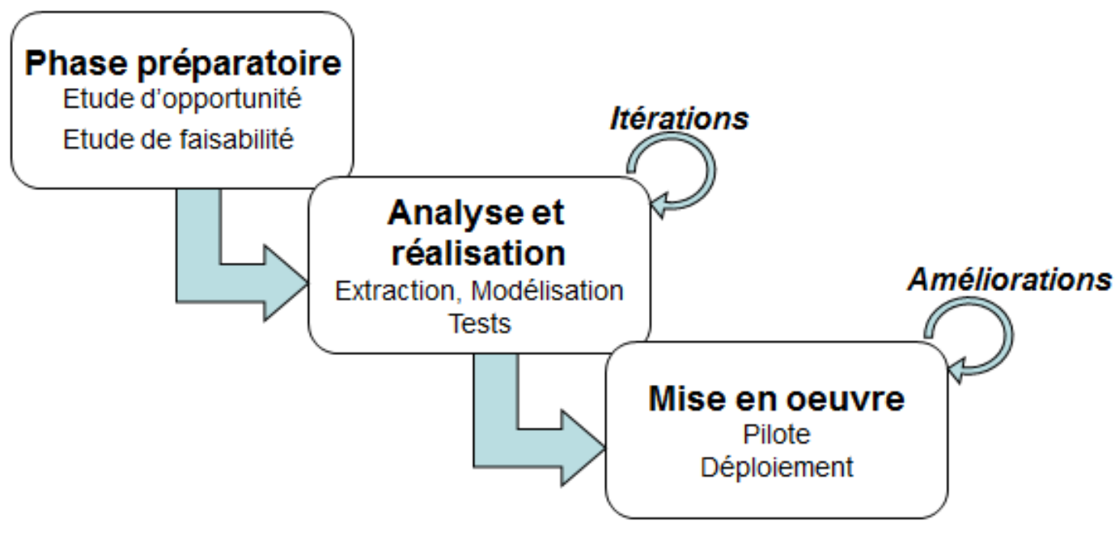
Démarche d'organisation projets Big Data Une approche progressive et itérative

Slide 6
Cadrage des projets Big Data

Slide 7
Cadrage métier
L’étude d’opportunité:
S’assurer du bien fondé du projet,
Définir clairement les apports métiers,
Définir les facteurs clés de succès:
apporte de la valeur au métier de l’entreprise;
soit générateur d’un avantage concurrentiel;
soit porté par une direction métier et complètement approuvé par la direction générale;
ne soit pas le résultat d’un effet de mode.
Notes:
La première chose importante à réaliser est de s’assurer du bien-fondé du projet lui-même.
L’étude d’opportunité menée en phase d’avant-projet doit clairement mettre en évidence les apports du projet pour l’entreprise.

Slide 8

Identification de nouvelles sources de données
Open Data
Données internes
Réseaux Sociaux
IoT

Slide 9
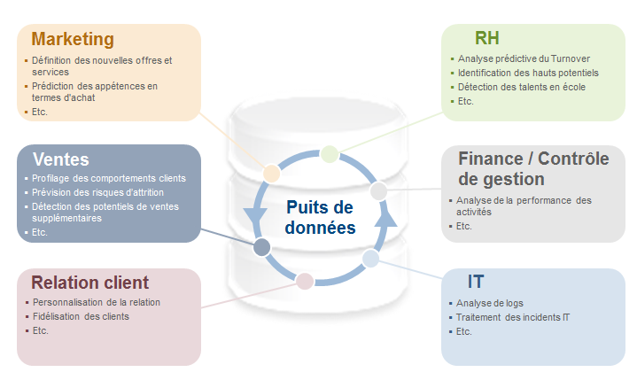
Cartographie des différentes entités impliquées dans la collecte de la donnée
Qui en fait quoi?
Le Big data, source de valeur pour l’ensemble de l’entreprise
Notes:
Qui fait quoi?
Pourquoi on fait appel à tel ou tel département ?

Slide 10
Définition des besoins technologiques
Le risque lié à une technologie pas encore « sèche » ne doit pas être sous-estimé.
Pour limiter ce type de risque, il convient de se poser les questions fondamentales telles que :
l’outil envisagé, est-il réellement adapté à ce que je veux faire ?
s’agit-il d’une technologie fiable sur laquelle je peux miser pour les cinq à dix ans à venir ?
le fournisseur est-il pérenne ?
l’outil s’intègre-t-il facilement dans mon paysage actuel ?
la technologie envisagée respecte-t-elle des standards de normalisation ?

Slide 11
Estimation budgétaire
Enveloppe des dépenses prévues :
matériels,
logiciels,
licences,
charges de mise en œuvre
Etc.

Slide 12
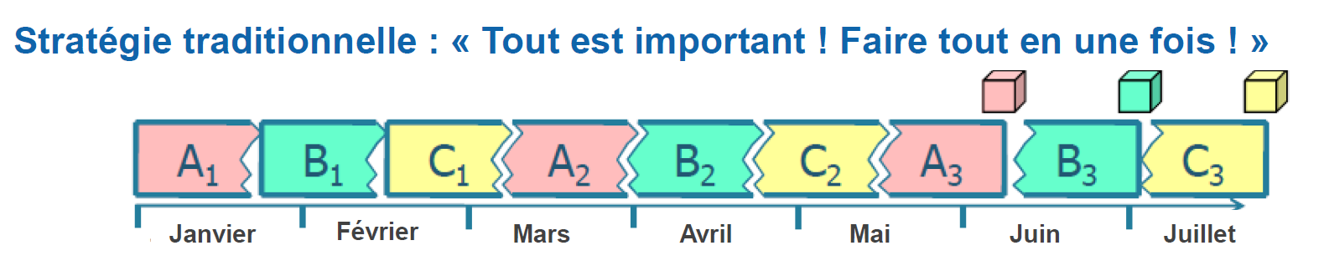
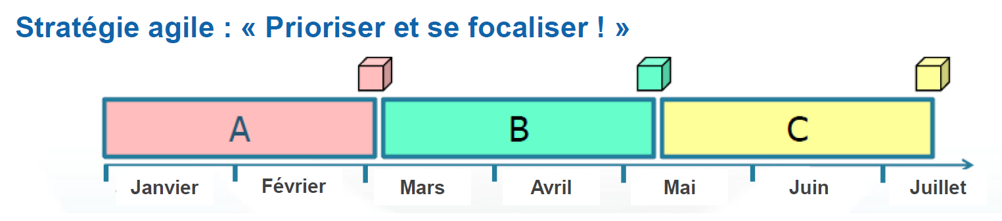
planification

Slide 13
Management des projets Big Data

Slide 14
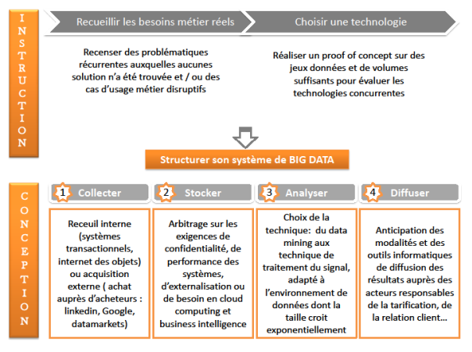
Phases des projets Big Data

Slide 15
Phases des projets Big Data
Design Thinking
Prototypage (Data Factory)
Réalisation

Slide 16
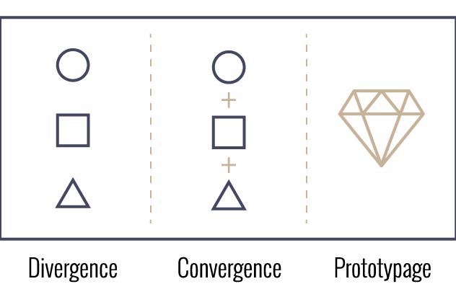
Design Thinking
PHASE DE DIVERGENCE
PHASE DE CONVERGENCE
KPIS
Génération du maximum d’idées par les participants
Sélection des meilleures idées candidats à un Proof Of Concept
La définition de critères de mesure du succès des Business Case permet ensuite de quantifier la valeur métier créée.

Slide 17
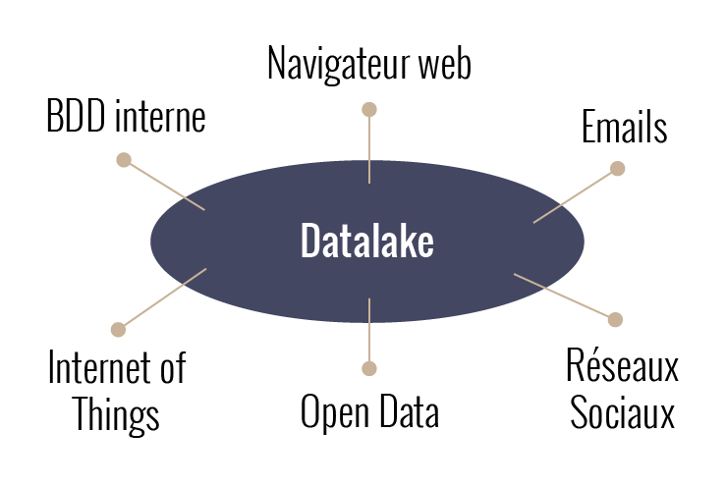
Prototypage (Data Factory)
CONSTRUIRE VOTRE ÉQUIPE
METTRE EN PLACE UNE DÉMARCHE AGILE
METTRE EN PLACE UN DATALAKE
Administrateur
La qualité exploratoire d’une Data Factory implique un mode de fonctionnement souple pour que les use cases puissent évoluer au cours du temps
Le caractère ubiquitaire et volumétrique des données à collecter et à analyser nécessite une approche de centralisation afin de les croiser et les enrichir.
Data Scientist
Data Engineer
Expert métier
Expert Data Visualisation
Product Owner

Slide 18
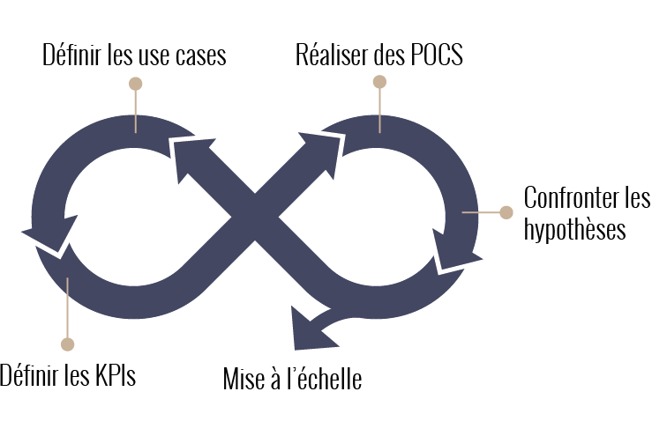
Réalisation
RÉALISATION DU POC
MISE EN PRODUCTION
Le processus de réalisation des POC est un processus itératif visant à améliorer les résultats obtenus en fonction des KPIs
Lorsque les POC sont probantes, On industrialise les phases de:
préparation
validation
Transformation, conversion, agrégation
présentation des données de manière planifiée
Coordonnée, automatisée, monitorée

Slide 19
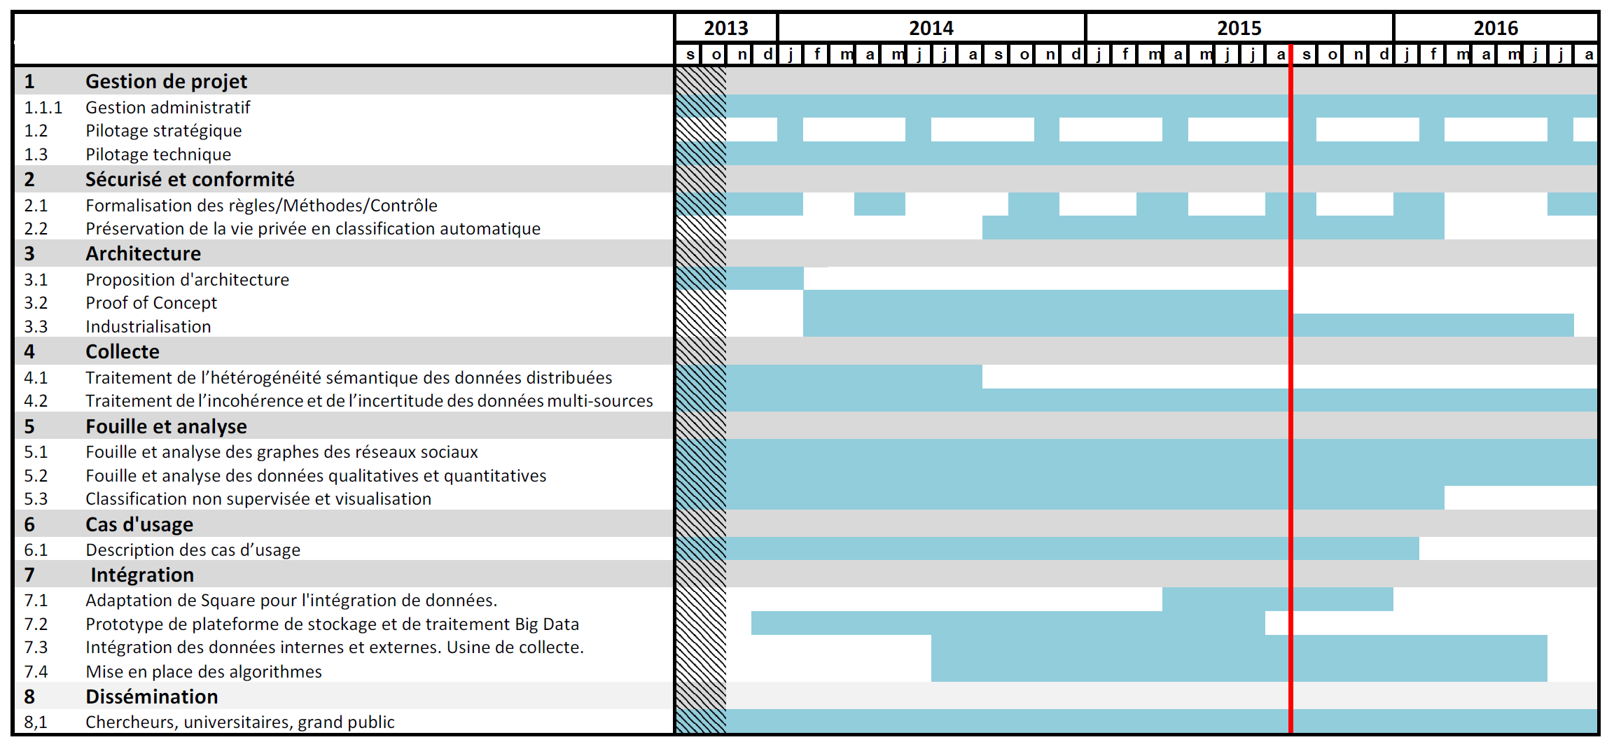
Phases des projets Big Data Etude : Exemple de planification

Slide 20
Phases des projets Big Data Etude : Conception
Architecture fonctionnelle
Architecture technique

Slide 21
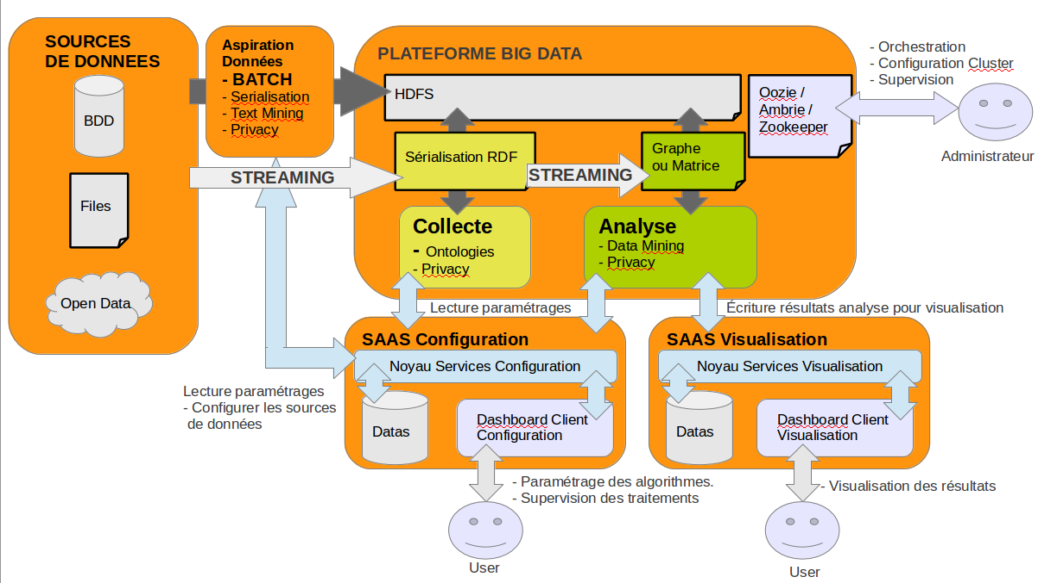

Architecture fonctionnelle

Slide 22

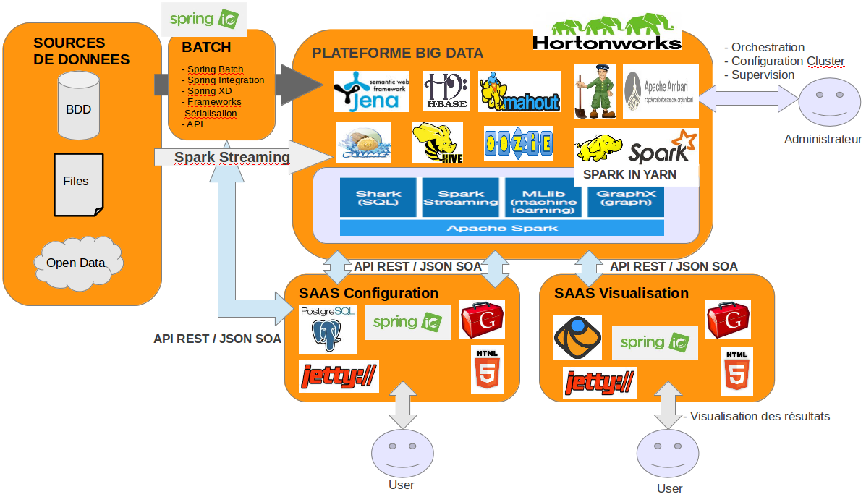






Architecture technique

Slide 23
Phases des projets Big Data Etude : Réalisation
Preuve de concept
Lancement de la production
Recette
…

Slide 24














Industrialisation & usine logicielle
│── 1.0 (T0 + 9)
│ ├── Projet MR/Yarn/Hadoop Java/Scala
│ ├── Projet Spark Java/Scala.
│ ├── Test Unitaires
│ ├── Test Intégration StandAlone.
│ └── Supervision.
│── 1.1 (T0 + 10)
│ ├── Test Intégration sur plateforme.
│ ├── Déploiement sur plateforme.
│ └── Correctifs divers bugs.
│── 1.2 (T0 + 12)
│ ├── Projet de type Python avec Lib.
│ ├── Spring XD (tweet, Facebook).
│ └── Langage R.
│
│── 2.0 (T0 + 15)
│ ├── Prise en charge Cluster RDF
│ ├── Requête Hive/ ElasticSearch.
│ ├── Installation via Puppet.
│ └── PIC Intégration continue.
│── 3.0 (T0 + 18)
├── Visualisation D3.js
└── Dashboard en mode Saas.

Slide 25
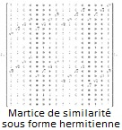
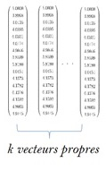
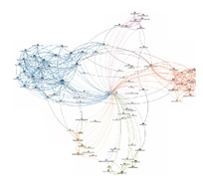

Migration sur une plateforme de production
Données assureur
Fusion
(hors Hadoop)
Projection
dans un
espace de similarité
Calcul des k valeurs et
vecteurs propres
(analyse spectrale)
Données fusionnées
Open Data
Fusion
Regroupement par détection de communautés
P1
Projection dans le
k-espace dimensionnel et
Clustering
Clustering
(k-means, SOM)
P3
Regroupement par clustering
Projection
dans l’espace de
similarité initial
P2

Slide 26



Plateforme
│── 1.0 (T0 + 9)
│ ├── Validation méthodologie.
│ ├── Sélection du partenaire.
│ ├── Livraison de la Plateforme.
│ ├── Installation de Spark.
│ ├── Connexion Usine Logicielle.
│ └── Formation des équipes.
Edge-node
1vcpu 2,4g
4go RAM
100Go
service-node
2vcpu 2,4g
8go RAM
100Go
│── 2.0 (T0 + 12)
│ ├── Migration HortonWorks.
│ ├── Langage R.
│ └── Intégration Spring XD.
│
│── 2.0 (T0 + 15)
│ ├── Prise en charge Cluster RDF
│ ├── Requête Hive/ ElasticSearch.
│ ├── Installation via Puppet.
│ └── PIC Intégration continue.
│
│── 3.0 (T0 + 18)
├── Visualisation D3.js
└── Dashboard en mode Saas.
name-node
1vcpu 2,4g
4go RAM
20Go
data-node
2vcpu 2,4g
8go RAM
1To

Slide 27
Approche Agile pour le Big Data Nouveau paradigme
Valoriser
Individus et leurs interactions
Plutôt que les processus et les outils
Logiciel opérationnels
Plutôt qu’une documentation exhaustive
Collaboration clients
Plutôt que la négociation contractuelle
Adaptation au changement
Plutôt qu’un suivi de plan

Slide 28
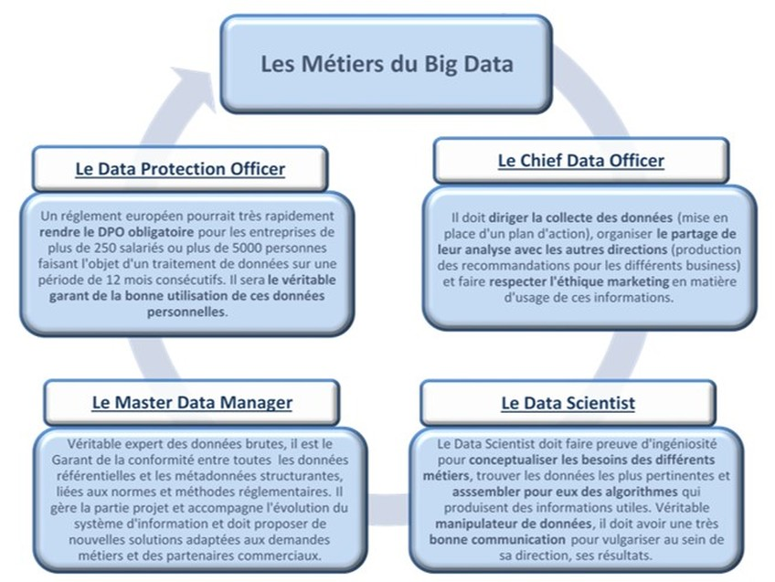
Les métiers du Big data

Slide 29
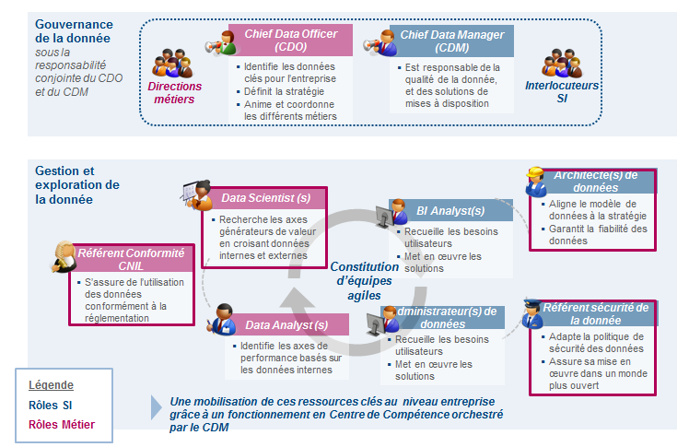
Les métiers du Big data

Slide 30
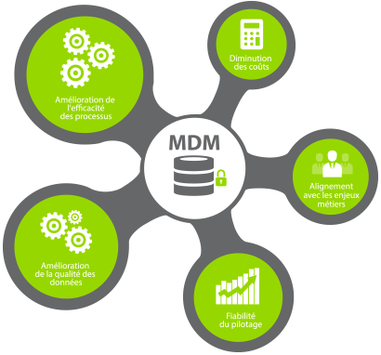
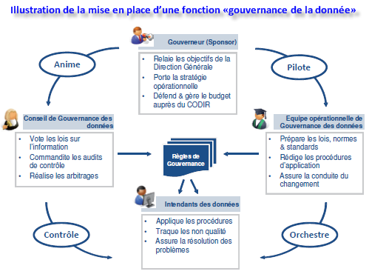
Piloter les risques d’un projet Big Data selon les axes: Gouvernance de données

Slide 31
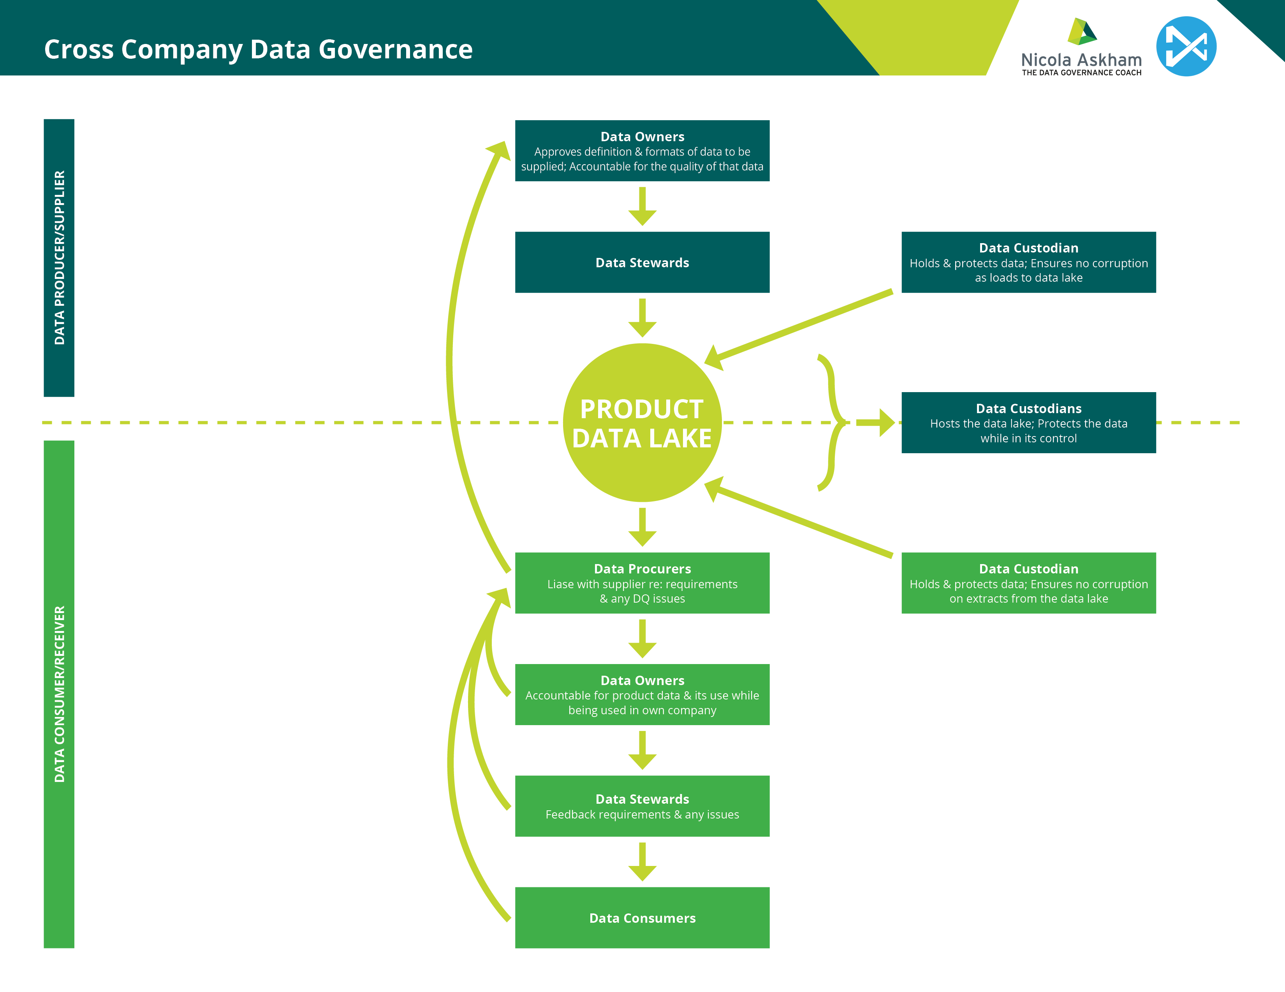
Piloter les risques d’un projet Big Data selon les axes: Gouvernance de données

Slide 32
Piloter les risques d’un projet Big Data selon les axes:
Gouvernance de données
Evolutivité et gestion des métadonnées
Sécurité
Architecture technique
Qualité de données
Exploitation et supervision des chaines en production
RH
Maintenance
Juridique

Slide 33
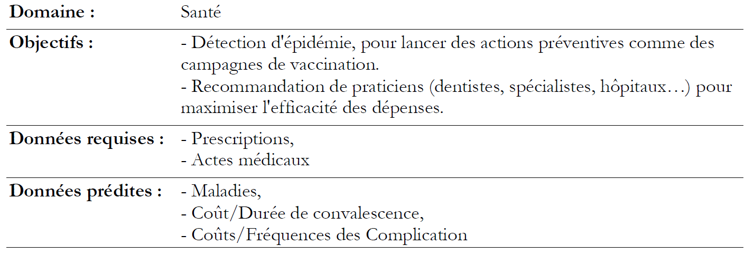
Atelier
Définir les objectifs et finalités du projet
Cadrer le projet
Faire une ébauche de conception

